Slide 1

Переход на обновленные федеральные государственные образовательные стандарты общего образования в 2023-2024 учебном году

Slide 2
Зачем нужен ФГОС?
ФЕДЕРАЛЬНЫЕ ОБРАЗОВАТЕЛЬНЫЕ СТАНДАРТЫ
унифицируют подготовку обучающихся на всей территории РФ,
поскольку содержат единые требования
к содержанию и структуре учебных программ,
условиям их реализации
и результатам освоения;
обеспечивают преемственность основных образовательных программ начального общего, основного общего, среднего общего, среднего профессионального и высшего профессионального образования

Slide 3
Каждый стандарт включает в себя требования:
К СТРУКТУРЕ
Какие предметы изучать? Каким должен быть учебный план? Как развивать умение учиться? Как оценивать результаты? Какие приоритеты в воспитании?
К УСЛОВИЯМ РЕАЛИЗАЦИИ
Сколько нужно учителей и других специалистов? Какие потребуются учебники и оборудование? Где будут проходить занятия?
К РЕЗУЛЬТАТАМ ОСВОЕНИЯ
Как ребёнок общается? Самостоятельно ли выполняет задания? Есть ли у него собственная позиция? Какими знаниями и умениями должен обладать ребёнок после освоения каждого школьного предмета?

Slide 4
«Поколения ФГОС»
Первое поколение ФГОС 2004-2009 годы
«Чему учить?»
Документ назывался «Государственные образовательные стандарты».
Определен обязательный минимум программ общего образования и основных требований к обеспечению образовательного процесса.
Второе поколение ФГОС 2009-2020 годы
«Для чего учить?» и «Как это поможет в жизни?»
Стандарты ориентированы на результат и развитие универсальных учебных действия (умений). Были введены проектная и внеурочная деятельность увеличилась роль воспитательного компонента.
Третье поколение ФГОС с 2021 года
«Что учащийся конкретно будет знать, чем овладеет и что освоит?»
Сформулированы максимально конкретные практикоориентированные требования к предметам всей школьной программы и время, необходимое для их реализации; определены основные направления воспитания.

Slide 5

Чем обновлённые ФГОС лучше?
Обновлённые ФГОС соответствуют
современным требованиям
к качеству обучения
к
результатам обучения
к содержанию учебных предметов
к методам обучения
к формам обучения

Slide 6

Чем обновлённые ФГОС лучше?
ПРЕДПОЛАГАЮТ СОЗДАНИЕ УСЛОВИЙ ДЛЯ ФОРМИРОВАНИЯ
БАЗОВЫХ АКАДЕМИЧЕСКИХ ЗНАНИЙ И УМЕНИЙ ПО ВСЕМ ПРЕДМЕТАМ
ФУНКЦИОНАЛЬНОЙ ГРАМОТНОСТИ
(как способности человека
использовать приобретаемые в течение жизни знания для решения широкого диапазона жизненных задач в различных сферах человеческой деятельности, общения и социальных отношений)
ШЕСТЬ НАПРАВЛЕНИЙ ФУНКЦИОНАЛЬНОЙ ГРАМОТНОСТИ математическая грамотность, читательская грамотность,
естественнонаучная грамотность, финансовая грамотность,
глобальные компетенции и креативное мышление

Slide 7
Чем обновлённые ФГОС лучше?
ФГОС определяет
единые для РФ учебно-методическая документацию, базовые объем и содержание образования определенного уровня,
планируемые результаты освоения образовательной программы;
включает
федеральный учебный план,
федеральный календарный учебный график,
федеральные рабочие программы учебных предметов, курсов, дисциплин (модулей), иных компонентов,
федеральная рабочая программа воспитания,
федеральный календарный план воспитательной работы
Федеральная основная общеобразовательная программа

Slide 8
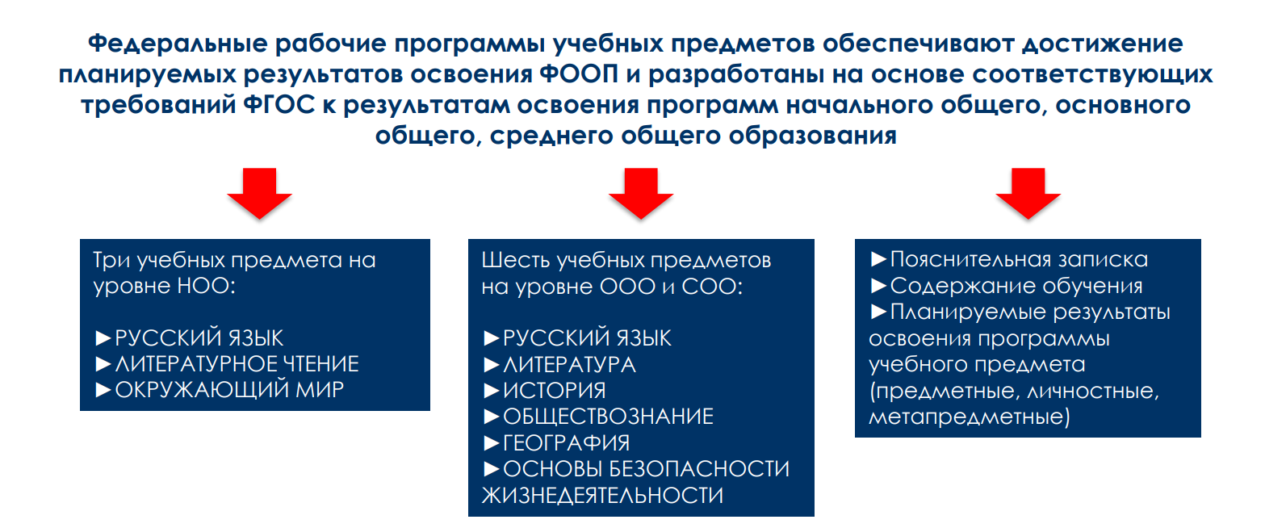
Федеральные рабочие программы
федеральная рабочая программа воспитания
и федеральный календарный план воспитательной работы

Slide 9

Учебная нагрузка обучающихся
в соответствии с обновленными ФГОС
ФГОС НОО-2021
Общий объем аудиторной работы обучающихся
за четыре учебных года 2954 -3345 академ. часов
ФГОС ООО-2021
Общий объем аудиторной работы обучающихся
за пять учебных лет 5058 -5848 академ. часов
ФГОС СОО-2022
Общий объем аудиторной работы обучающихся
за два учебных года 2170 - 2516 академ. часов
СанПиН 1.2.3685-21
Продолжительность дневной суммарной образовательной нагрузки для обучающихся:
I класса 4 урока (при 2ч физкультуры),
5 уроков 1 раз/нед. (при 3ч физ.)
II-IV классов 5 уроков (при 2ч физкультуры),
6 уроков 1 раз/нед. (при 3ч физ.)
V-VI классов 6 уроков не более
VII-XI классов 7 уроков не более

Slide 10
МОДЕЛЬ ВВЕДЕНИЯ ОБНОВЛЕННЫХ ФГОС и ФООП
ВВЕДЕНИЕ ФГОС НАЧАЛЬНОГО ОБЩЕГО, ОСНОВНОГО ОБЩЕГО и СРЕДНЕГО ОБЩЕГО ОБРАЗОВАНИЯ
Класс | 1 | 2 | 3 | 4 | 5 | 6 | 7 | 8 | 9 | 10 | 11
2022/23 уч. год
2023/24 уч. год
2024/25 уч. год
Обязательное введение ФГОС Введение ФГОС по мере готовности Обучение в соответствии с ФГОС СОО до принятия приказа № 732
ВВЕДЕНИЕ ФОП НАЧАЛЬНОГО ОБЩЕГО, ОСНОВНОГО ОБЩЕГО и СРЕДНЕГО ОБЩЕГО ОБРАЗОВАНИЯ
Класс | 1 | 2 | 3 | 4 | 5 | 6 | 7 | 8 | 9 | 10 | 11
2023/24 уч. год
Обязательное введение ФООП
ВАЖНО! 11 КЛАСС: УЧЕБНЫЙ ПЛАН НЕ МЕНЯЕТСЯ В 2023-2024 УЧЕБНОМ ГОДУ
(содержание учебных предметов и планируемые результаты приводятся в соответствие ФОП СОО)

Slide 11

Как обучающиеся переходят
на обновлённые ФГОС?
На программы по обновлённым ФГОС перешли обучающиеся
с 1 сентября 2022 года
1-х и 5-х классов обязательно
2-4-х, 6-8-х классов по мере готовности школы и заявления родителей
с 1 сентября 2023 года
1-2х, 5-6х, 10-х классов обязательно
3-4-х, 7-8-х классов по мере готовности школы и заявления родителей

Slide 12
Некоторые особенности обновленных ФГОС
Введение родного языка, родной литературы и второго иностранного языка только по заявлению родителей (законных представителей) учащихся при наличии условий в общеобразовательной организации: кадры, учебники
Введение самостоятельного учебного предмета «Основы духовно-нравственной культуры народов России»
(5-6 классы)
Введение с 7-го класса учебного предмета «Вероятность и статистика»
Введение модуля «Основы начальной военной подготовки»
в учебный предмет «Основы безопасности жизнедеятельности»
(10-11 классы)

Slide 13
Федеральный учебный план СОО
предусматривает изучение предметов
на базовом и углублённом уровне,
кроме русского языка, родного языка, родной литературы, второго иностранного языка, физкультуры и ОБЖ
должен содержать все 13 предметов
(русский язык, литература, иностранный язык, математика, информатика, история, обществознание, география, физика, химия, биология, физическая культура, ОБЖ)
и предусматривать
изучение двух из них на углублённом уровне
из соответствующей профилю обучения
предметной области и (или) смежной с ней

Slide 14
Профили обучения и сочетания предметов в них
Профиль | Предметы углублённого изучения
Технологический | математика + физика математика + информатика
Естественно-научный | химия + биология физика + биология
Гуманитарный | обществознание + литература иностранный язык + литература история + литература иностранный язык + обществознание
Социально-экономический | математика + обществознание обществознание + география
Универсальный | два учебных предмета определяет ОО по заявлению обучающегося (иное сочетание предметов, чем предложено в п. 27.8 ФОП СОО)

Slide 15
Планирование внеурочной деятельности
Обязательная часть
1 час в неделю – «Разговоры о важном». Это информационно-просветительские занятия патриотической, нравственной и экологической направленности (понедельник, первый урок)
1 час в неделю – занятия по формированию функциональной грамотности обучающихся
1 час в неделю – профориентационные занятия, направленные на реализацию профориентационного минимума
Направления внеурочной деятельности:
Спортивно-оздоровительное
Духовно — нравственное
Общеинтеллектуальное
Общекультурное
Социальное
Количество часов на внеурочную деятельность:
начальное общее образование –до 1320 часов
основное общее образование –до 1750 часов
среднее общее образование –до 700 часов

Slide 16



ПОРТАЛ «ЕДИНОЕ СОДЕРЖАНИЕ ОБЩЕГО ОБРАЗОВАНИЯ»
Где можно узнать об обновленных ФГОС?
https://edsoo.ru/

